Slide 1


Gobierno del Estado de México
Secretaría del Medio Ambiente
RED AUTOMATICA DE MONITOREO ATMOSFERICO DE LA ZONA METROPOLITANA DEL VALLE DE TOLUCA
Marzo 2016

Slide 2


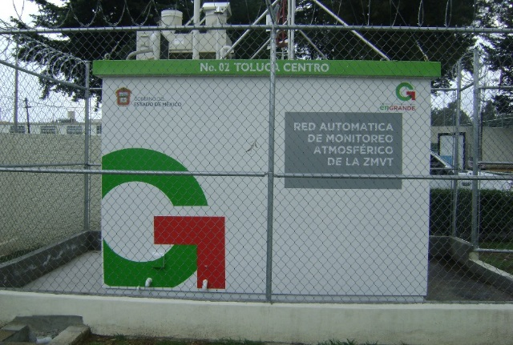
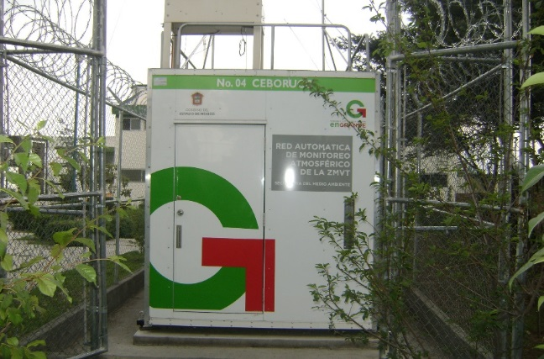
Antecedentes
En 1992, el Gobierno del Estado de México adquiere los componentes para la instalación de la Red Automática de Monitoreo Atmosférico de la Zona Metropolitana del Valle de Toluca (RAMA de la ZMVT), misma que inició operaciones en 1993 y desde entonces es administrada por la Secretaría de Medio Ambiente del Gobierno del Estado de México.
A principios del año 2010, la RAMA de la ZMVT fue renovada en su totalidad. Además, 1 estación de monitoreo fue reubicada (Toluca-Centro) y se instaló una nueva estación: Ceboruco.

Slide 3
Situación Actual de la RAMA de la ZMVT
Objetivo. Coadyuvar al mejoramiento de la Calidad del Aire de la ZMVT, a través de la operación de la Red de Monitoreo Atmosférico.
Actualmente esta red tiene cobertura en los municipios de Toluca, Metepec, Lerma, San Mateo Atenco y Zinacantepec.
El sistema de monitoreo atmosférico de la Zona Metropolitana del Valle de Toluca, forma parte de la Comisión Ambiental de la Megalópolis y del Sistema Nacional de Información de Calidad del Aire (SINAICA) administrado por el Instituto Nacional de Ecología y Cambio Climático.
Así mismo este sistema cuenta con una página WEB incorporada en el portal del Gobierno del Estado, http://rama.edomex.gob.mx en el cual se difunde la información de la calidad del aire que es de consulta publica.

Slide 6
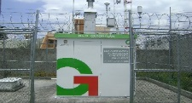
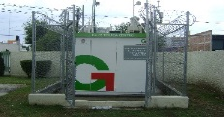
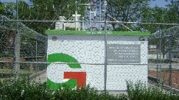

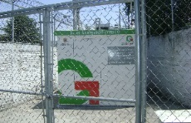
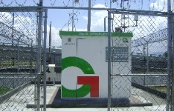
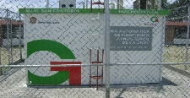
Ubicación de las estaciones de monitoreo
NO. | CLAVE | NOMBRE ESTACION | ZONA | UBICACIÓN FISICA | UBICACIÓN GEOGRAFICA | ALTITUD m.s.n.m.
1 | OX | Oxtotitlán | CENTRO | Escuela Primaria "Carmen Serdán", calle Lago Caimanero esq. Laguna de la Asunción, Col. Nueva Oxtotitlán, Toluca, Méx. |  | 2716
2 | CE | Toluca Centro | CENTRO | UAEM, Calle Venustiano Carranza esq. Mariano Matamoros, Toluca, Méx. |  | 2681
3 | MT | Metepec | SUR | Av. J. Clouthier esq. Manzana, Col. Izcalli Cuauhtémoc V, Metepec, Méx. |  | 2632
4 | CB | Ceboruco | SUR | Preparatoria No. 5 "Dr. Ángel María Garibay" de la UAEM, Km. 2.5 carretera a San Felipe Tlalmimilolpán esq. Ceboruco, Metepec, Méx. |  | 2678
5 | SM | San Mateo Atenco | SUR | Av. Hacienda de Tres Marías s/n, Fracc. Santa Elena, San Mateo Atenco, Méx. |  | 2603
6 | AP | Aeropuerto | NORTE | Centro Nacional de Capacitación y Adiestramiento de la Cruz Roja Mexicana, Boulevard Miguel Alemán, Toluca, Méx. |  | 2610
7 | SC | San Cristóbal Huchochitlán | NORTE | Escuela Primaria "Manuel Hinojosa Giles", calle Guadalupe Victoria esq.Paseo de la Luz, San Cristóbal Huichochitlán, Toluca, Méx. |  | 2629

Slide 7
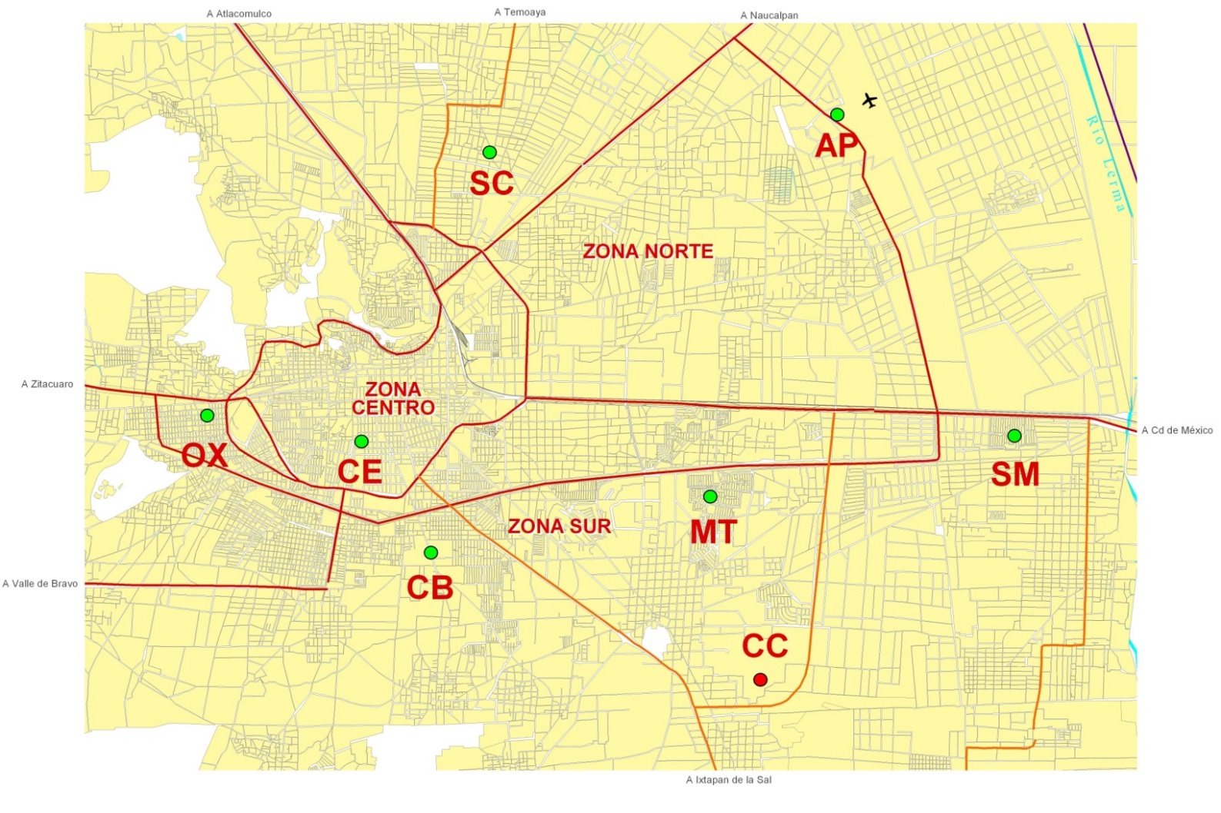
DISTRIBUCION DE LAS ESTACIONES EN LA ZMVT

Slide 8
Estatus de funcionamiento de analizadores y sensores meteorológicos
por estación (enero 2016)
No | ESTACIÓN | O3 | NOx | SO2 | CO | PM10 | PM2.5 | SAD | TMP | DV | VV | HR | PP | PA | RST | RS-UV | CN | DATALOGGER | INTERNET | % Operatividad de Analizadores y Meteorológicos
1 | OX |  |  |  |  |  |  |  |  |  |  |  |  |  |  |  |  |  |  | 100 %
2 | CE |  |  |  |  |  |  |  |  |  |  |  |  |  |  |  |  |  |  | 100 %
3 | MT |  |  |  |  |  |  |  |  |  |  |  |  |  |  |  |  |  |  | 100 %
4 | CB |  |  |  |  |  |  |  |  |  |  |  |  |  |  |  |  |  |  | 100 %
5 | SM |  |  |  |  |  |  |  |  |  |  |  |  |  |  |  |  |  |  | 100 %
6 | AP |  |  |  |  |  |  |  |  |  |  |  |  |  |  |  |  |  |  | 0 %
7 | SC |  |  |  |  |  |  |  |  |  |  |  |  |  |  |  |  |  |  | 100 %
 | Analizadores en funcionamiento
 | Analizadores en funcionamiento, requieren atención
 | Analizadores en espera de refacciones
 | No se mide parámetro
 | En proceso de reubicación

Slide 9
Equipo adquirido PEF 2015

Slide 10
Mayores Informes:
Dirección General de Prevención y Control de la Contaminación Atmosférica.
Departamento de Monitoreo Atmosférico.
Conjunto SEDAGRO, Edificio C, Planta baja
Ex Rancho San Lorenzo
Metepec, Estado de México,
C.P. 52140
Teléfono. 2756520 Ext. 5101
correo electrónico a: gemrama@edomex.gob.mx
ramatoluca@Hotmail.com
Síguenos: http://rama.edomex.gob.mx

